Slide 1



(Tiết 3)

Slide 2
KHỞI ĐỘNG

Slide 3





Slide 4




CHINH PHỤC NHỮNG VÌ SAO
Loại đất chính của vùng Trung du và miền núi Bắc bộ là đất gì?
CÂU 1
Hết giờ
A
Đất đỏ vàng
1
2
7
8
3
6
10
9
5
Đất nâu
4
B
Đất phù sa
c

Slide 5

CHINH PHỤC NHỮNG VÌ SAO
Vùng Trung du và miền núi Bắc bộ có khí hậu như thế nào?
Câu 2
Nhiệt đới ẩm gió mùa với mùa đông
không lạnh
Hết giờ
A
Nhiệt đới ẩm gió mùa với mùa đông
lạnh nhất cả nước
B
6
1
7
5
8
2
9
10
3
c
Ôn hòa

Slide 6

CHINH PHỤC NHỮNG VÌ SAO
Các khoáng sản chính của vùng Trung du và miền núi Bắc bộ là gì?
Câu 3
Quặng, kẽm, chì, đồng…
Hết giờ
A
Vàng, bạc, nhôm…
8
B
6
7
9
4
2
10
3
5
c
Than, sắt, a-pa-tít, đá vôi…

Slide 7


Tuyệt vời
Vinh danh bạn

Slide 8
Khám phá

Slide 9
3. Ảnh hưởng của các điều kiện tự nhiên đối với sản xuất và đời sống

Slide 10
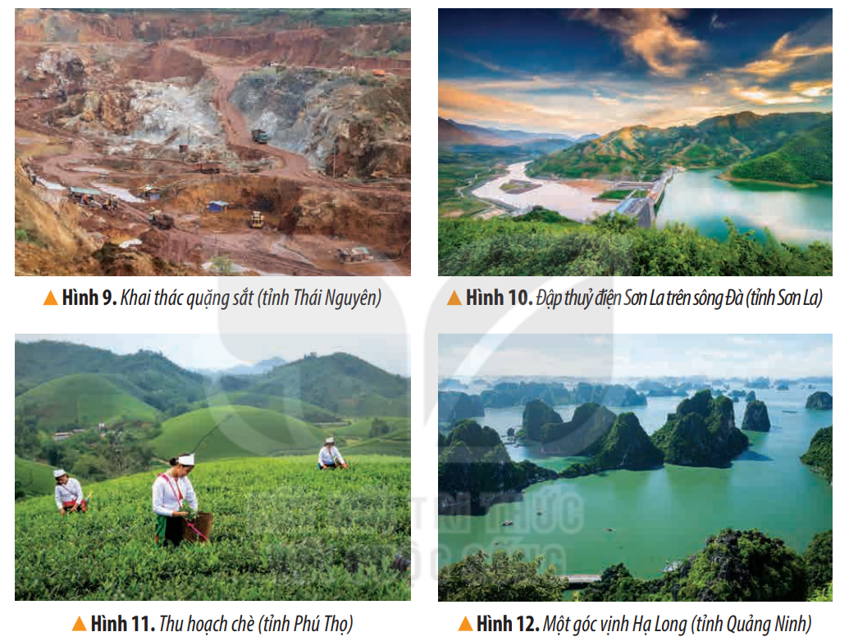
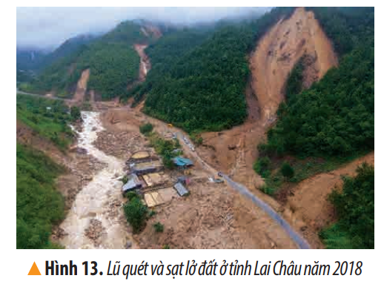
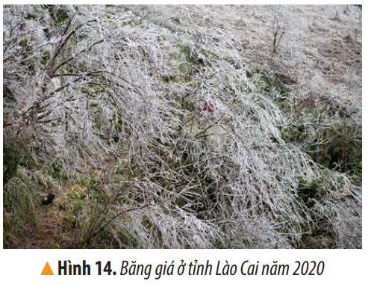
Đọc thông tin và quan sát các hình từ 9 đến 14, em hãy cho biết ảnh hưởng của điều kiện tự nhiên đối với đời sống và sản xuất ở vùng Trung du và miền núi Bắc Bộ.

Slide 11
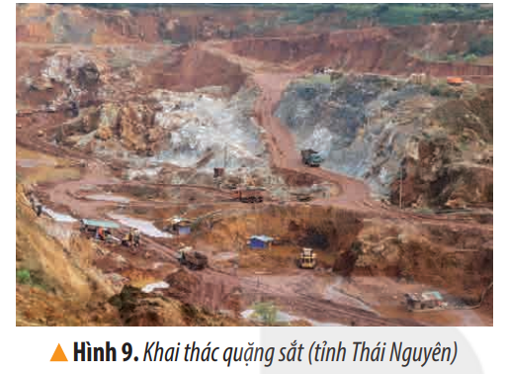
Vùng có nhiều khoáng sản, thuận lợi phát triển công nghiệp khai thác và chế biến khoáng sản.

Slide 12
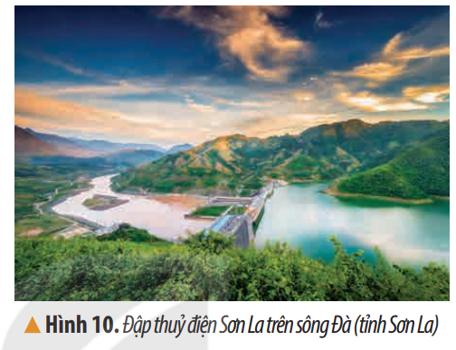
Vùng có nhiều sông lớn, các sông nhiều thác ghềnh, có tiềm năng phát triển thuỷ điện.

Slide 13
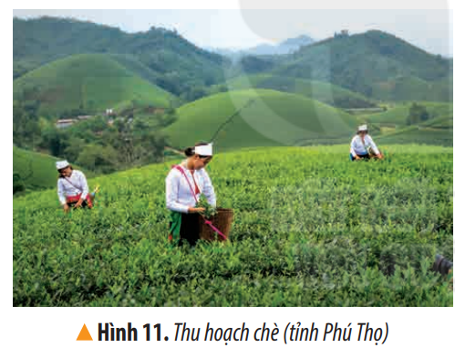
Vùng có đất đỏ vàng và khí hậu thích hợp để trồng nhiều loại cây công nghiệp (đặc biệt là cây chè), cây ăn quả, cây dược liệu. Các đồi chè ở vùng trung du cũng là một trong những địa điểm thu hút khách du lịch.

Slide 14
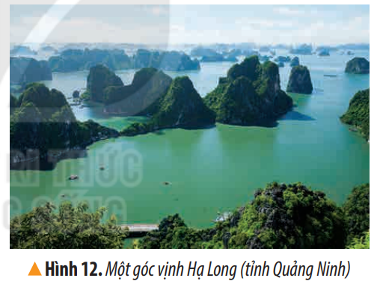
Vùng biển ở phía đông nam có nhiều tiềm năng để phát triển các ngành kinh tế biển (du lịch biển, đánh bắt và nuôi trồng thuỷ sản,...).

Slide 15
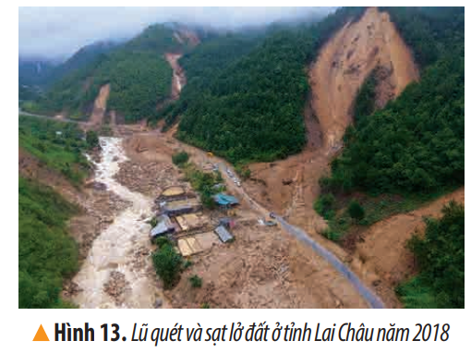
Vùng chịu nhiều thiên tai gây thiệt hại về người và tài sản.

Slide 16
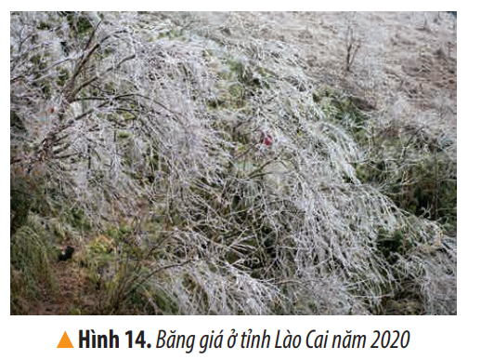
Băng giá là hiện tượng xảy ra khi nhiệt độ hạ thấp, gây ảnh hưởng đến sự sinh trưởng, phát triển của cây trồng, vật nuôi và sinh hoạt của con người. Tuy nhiên, hiện tượng này lại thu hút số lượng lớn khách du lịch đến tham quan và trải nghiệm.

Slide 17






Điều kiện tự nhiên của vùng Trung du và miền núi Bắc Bộ tạo thuận lợi để phát triển nhiều ngành kinh tế: khai thác và chế biến khoáng sản; thuỷ điện; trồng và chế biến cây công nghiệp, cây ăn quả, dược liệu có nguồn gốc cận nhiệt và ôn đới; du lịch,...
Tuy nhiên, người dân trong vùng cũng gặp một số khó khăn trong sinh hoạt và sản xuất do địa hình bị chia cắt, nhiều thiên tai (lũ quét, sạt lở đất, sương muối, rét đậm, rét hại,...)

Slide 18

4. Biện pháp bảo vệ thiên nhiên và phòng, chống thiên tai

Slide 19
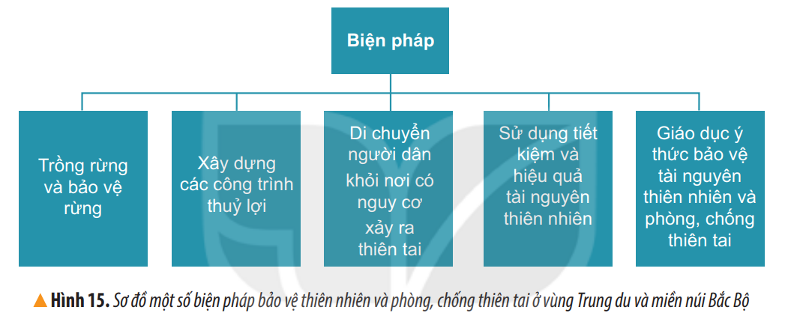
1. Dựa vào kiến thức đã học, em hãy kể tên một số thiên tai thường xảy ra ở vùng Trung du và miền núi Bắc Bộ.
2. Đọc thông tin và sơ đồ hình 15, em hãy nêu một số biện pháp góp phần bảo vệ thiên nhiên và phòng, chống thiên tai.

Slide 20
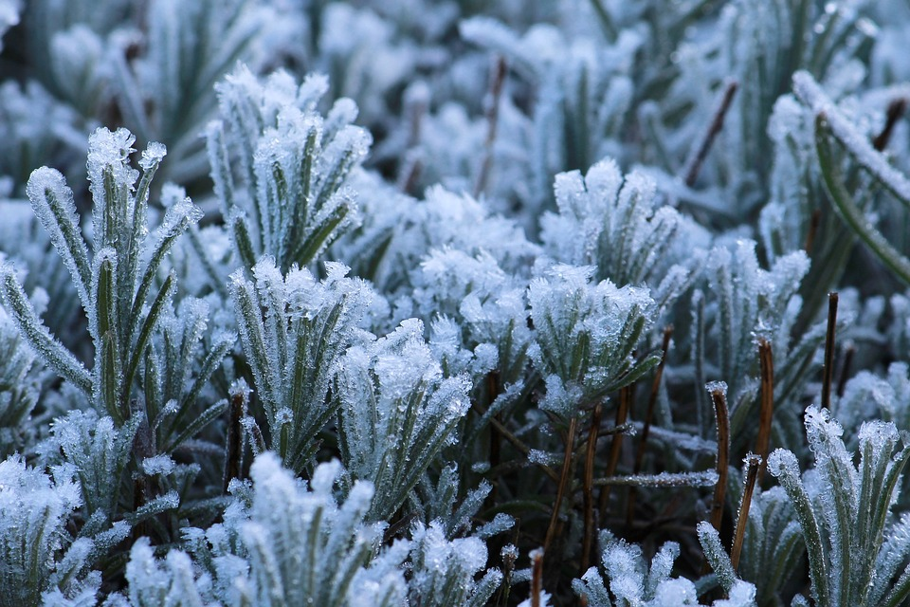
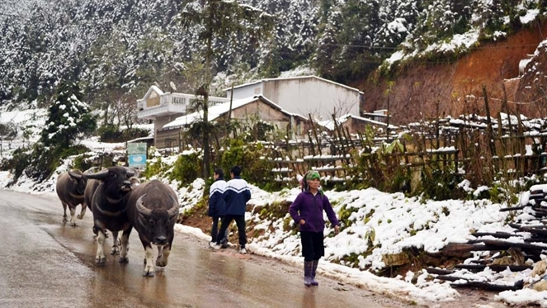
Sương muối
Rét đậm, rét hại

Slide 21
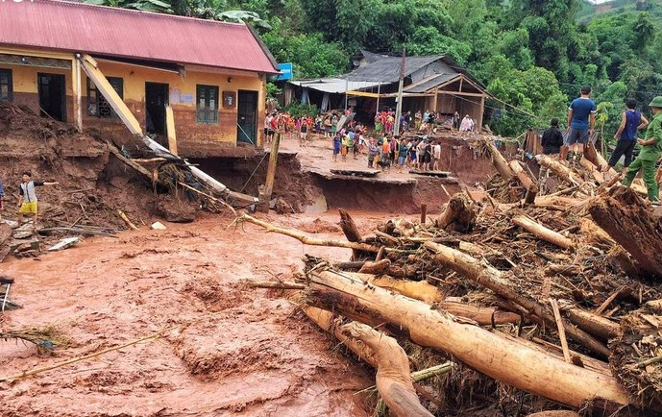
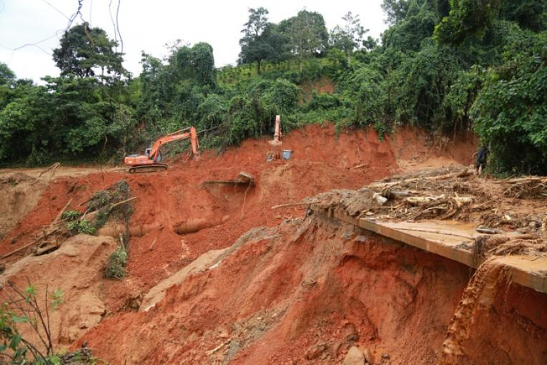
Một số thiên tai thường xảy ra ở vùng Trung du và miền núi Bắc Bộ.
Lũ quét
Sạt lở đất

Slide 22
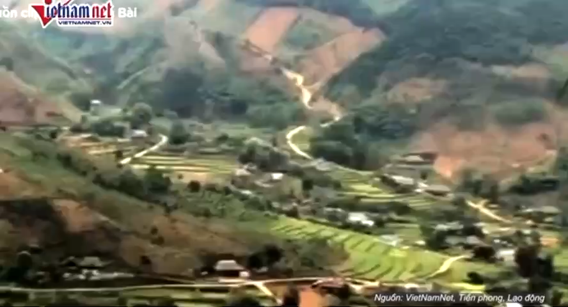

Slide 23
Biện pháp bảo vệ thiên nhiên và phòng chống thiên tai
Trồng rừng và bảo vệ rừng
Xây dựng các công trình thủy lợi
Di chuyển người dân khỏi nơi có nguy cơ xảy ra thiên tai
Sử dụng tiết kiệm và hiệu quả tài nguyên thiên nhiên
Giáo dục ý thức bảo vệ tài nguyên thiên nhiên và phòng, chống thiên tai

Slide 24


Slide 25

Nếu đi du lịch ở thị
xã Sa Pa, em sẽ chọn đi
vào mùa nào trong năm?
Vì sao?

Slide 26


